Slide 1

МУЗЕЙ
УКРАЇНОЗНАВСТВА
«СВІТЛИЦЯ»
Нечипорівський НВК “Загальноосвітня школа - дитячий садок”
Яготинської районної ради
Білокур В.М.

Slide 2
Музей українознавства “Світлиця”
Мета: залучати школярів до традиційної української культури, збагачувати та поповнювати музей новими експонатами;
розвивати пізнавальний інтерес до матеріальних і духовних надбань рідного народу, до наших витоків;
виховувати почуття патріотизму та національну свідомість, повагу до традицій і звичаїв свого народу.

Slide 3
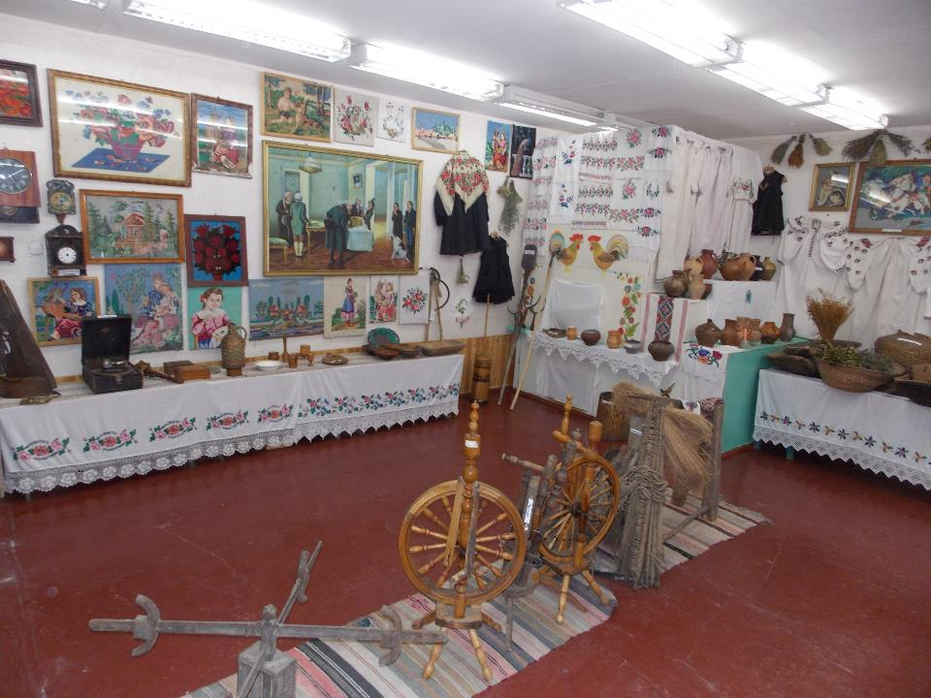

Slide 4
У музеї проводиться значна освітньо-виховна робота зі школярами на основі музейних зібрань.
Учні долучаються до організації та проведення тематичних заходів, які відбуваються в музеї.
Готують разом з учителями екскурсії та проводять їх.
Тут часто проходять цікаві зустрічі з видатними земляками. Учні набувають життєвого досвіду

Slide 5
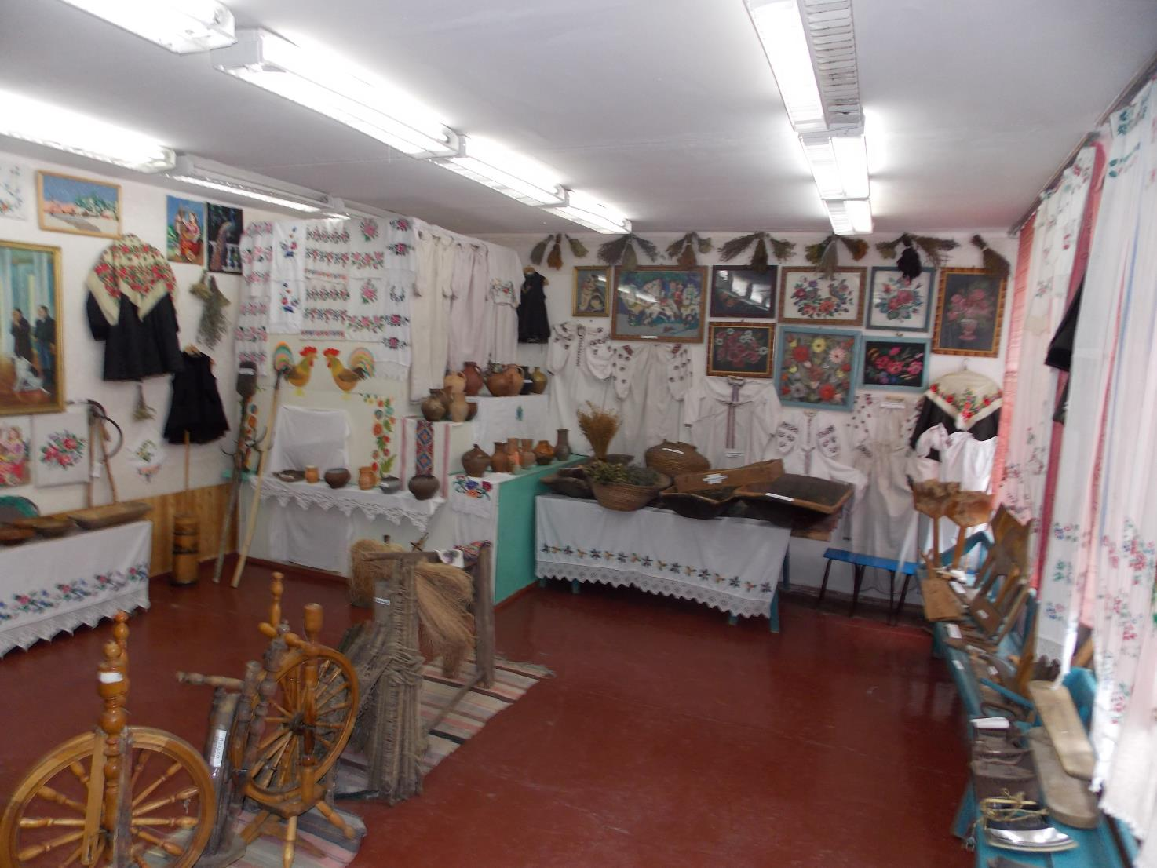

Slide 6
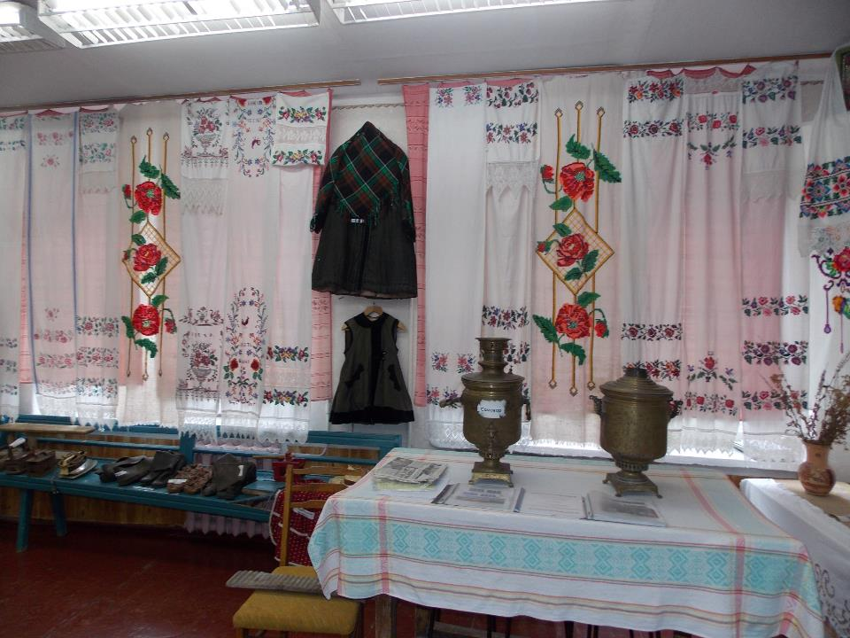

Slide 7


Slide 9
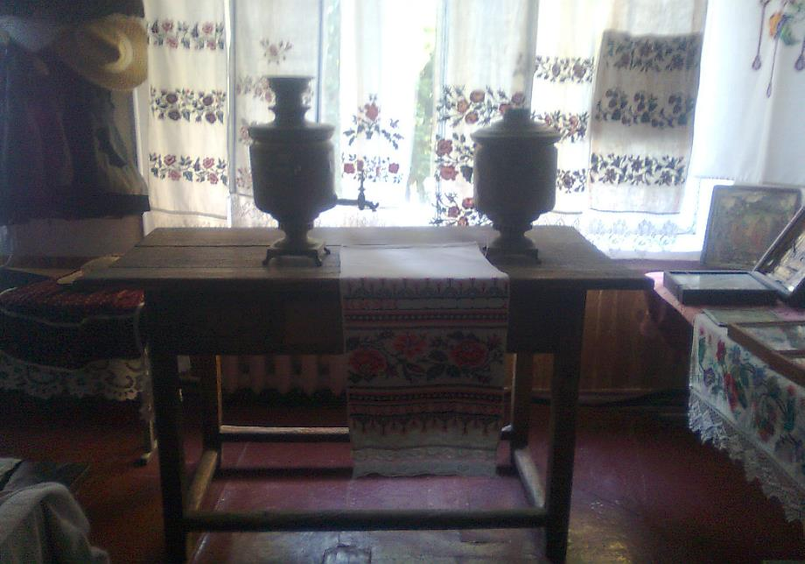

Slide 10
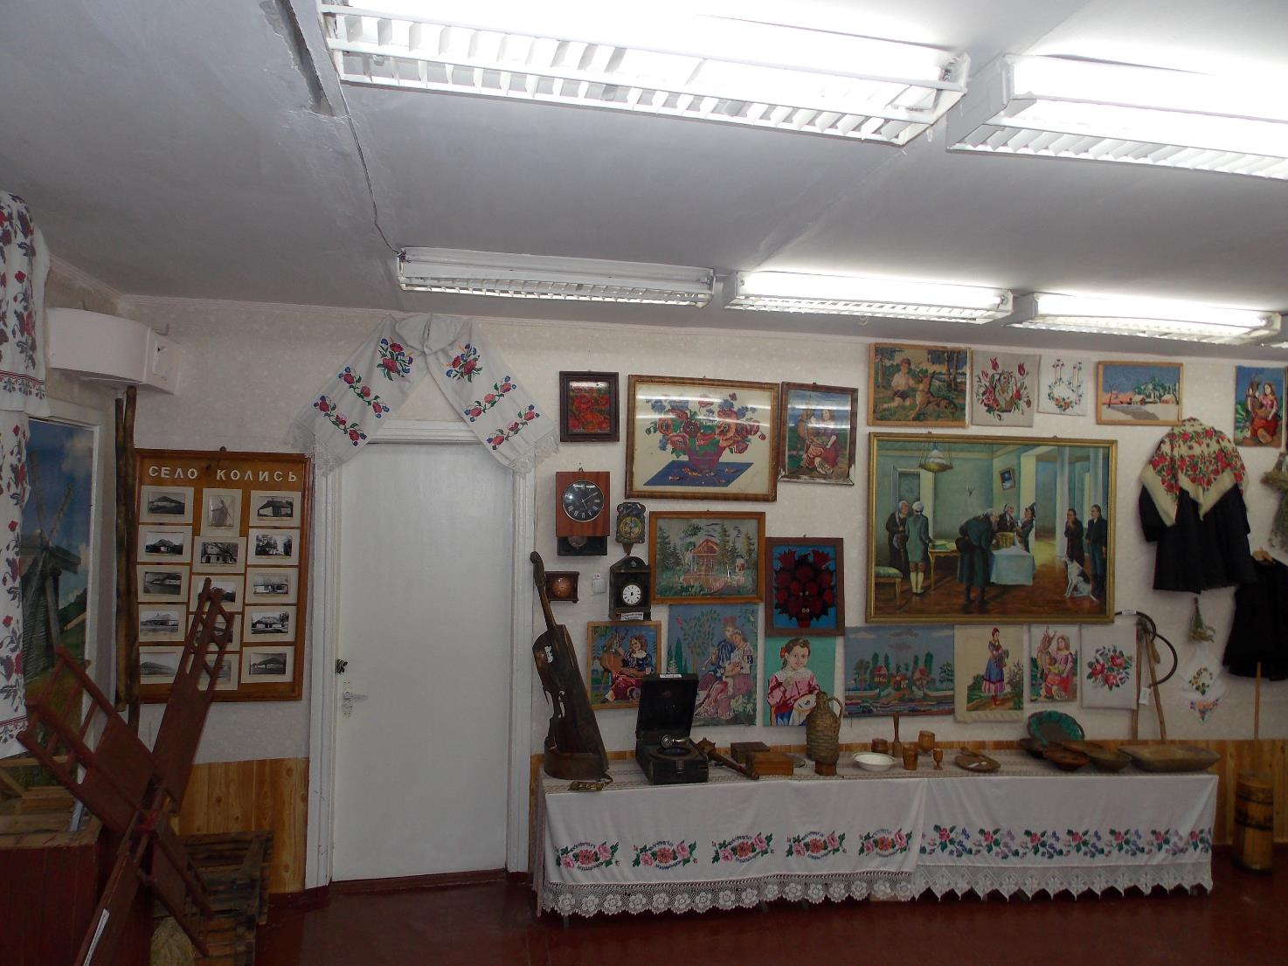
ШКОЛА – МУЗЕЙ

Slide 11
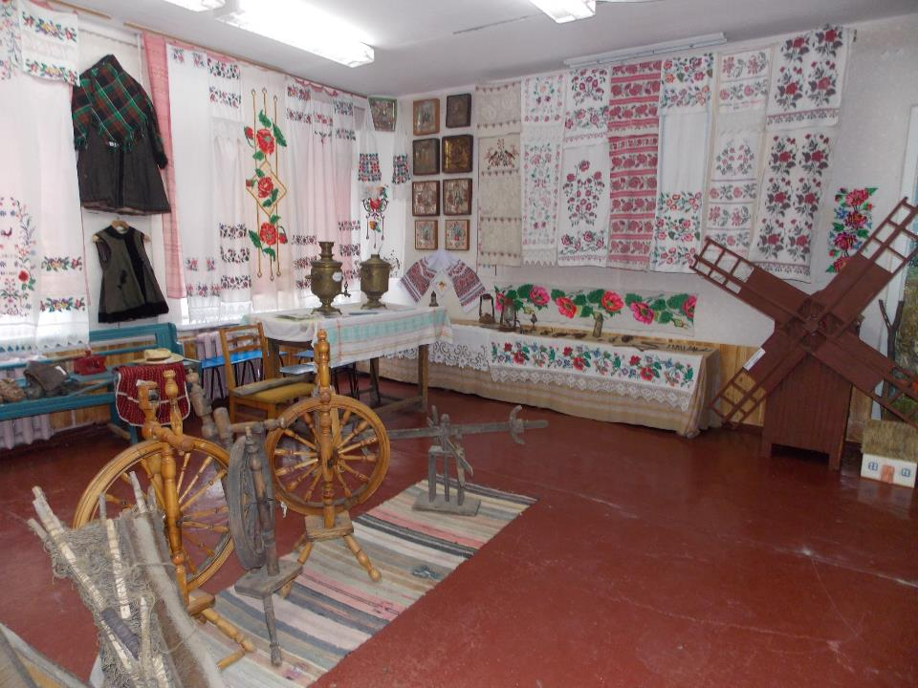

Slide 12
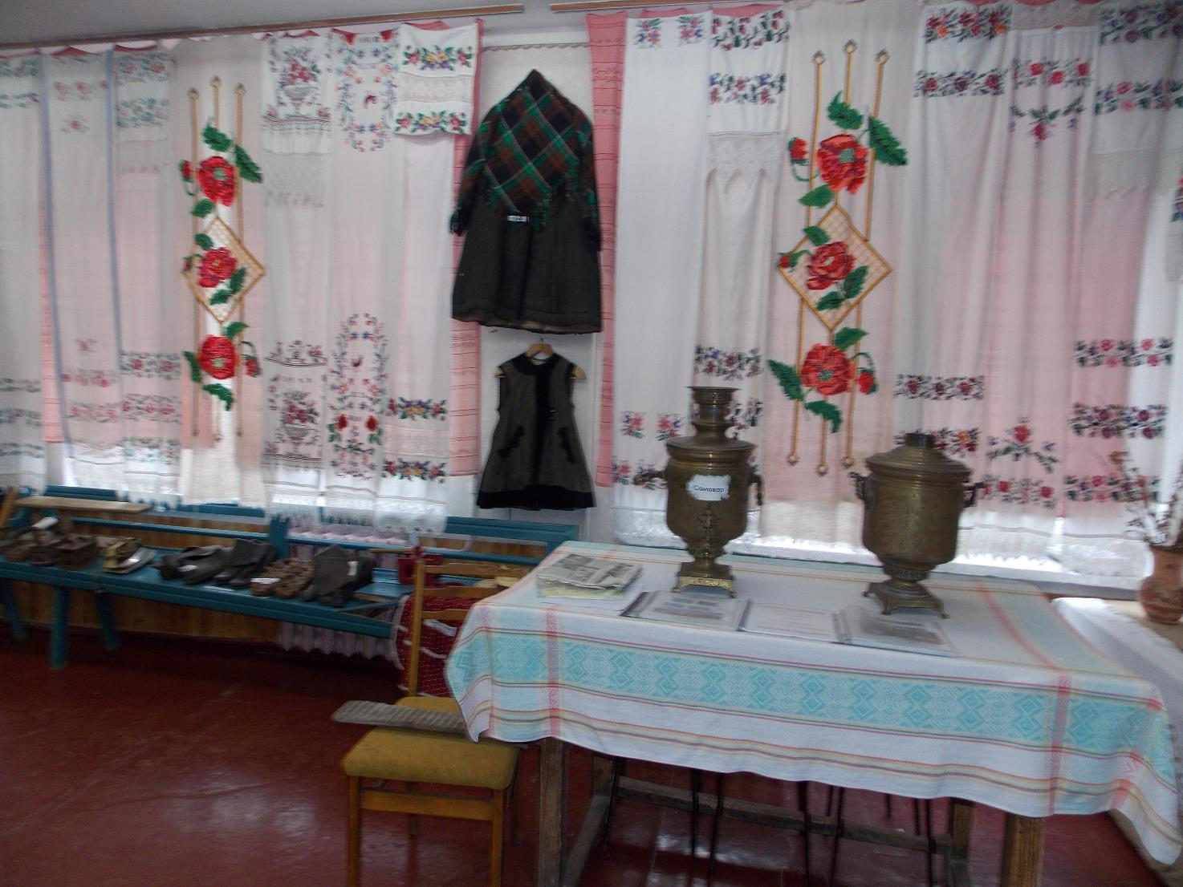

Slide 13
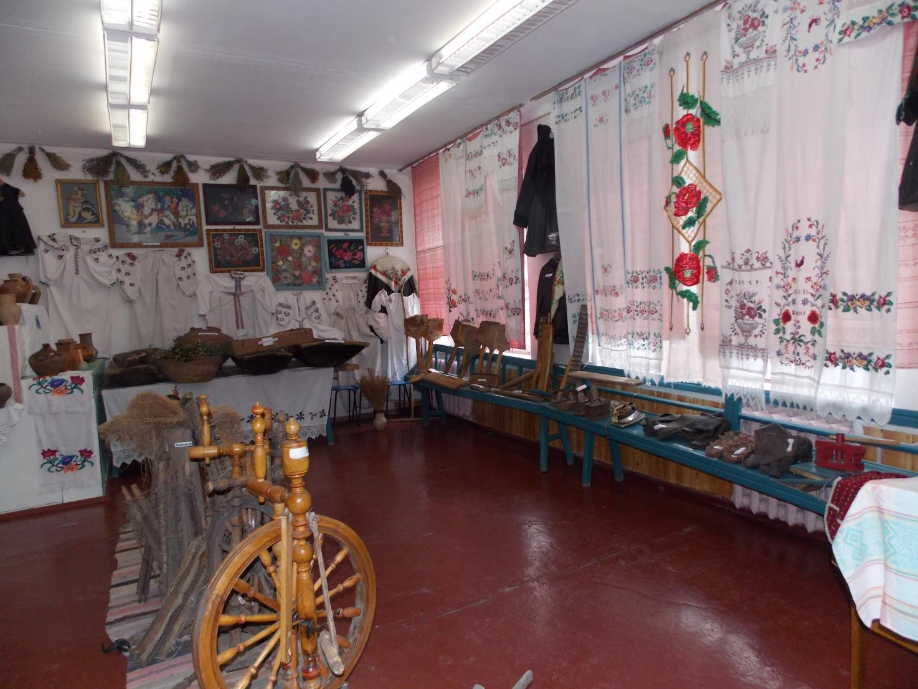

Slide 14
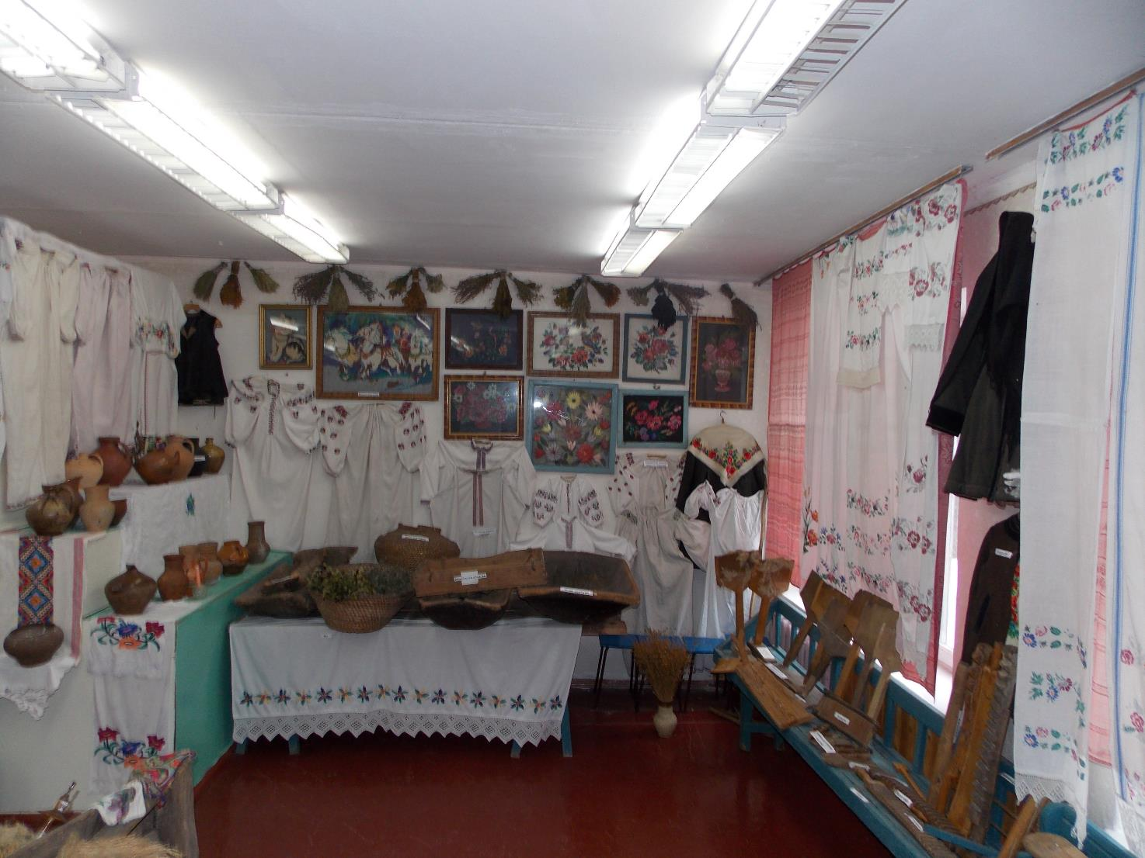

Slide 15
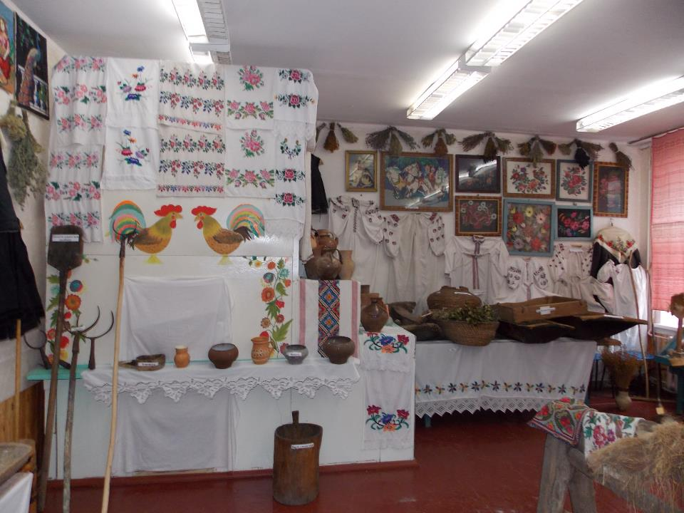

Slide 16
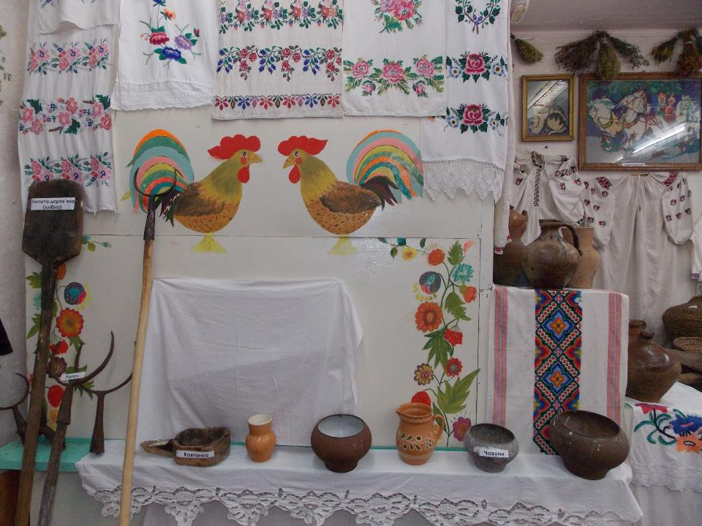

Slide 17
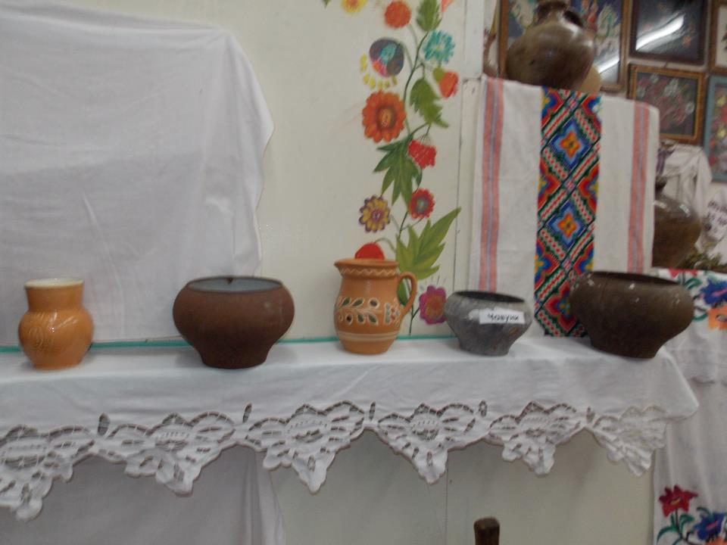
ЧАВУНИ

Slide 18
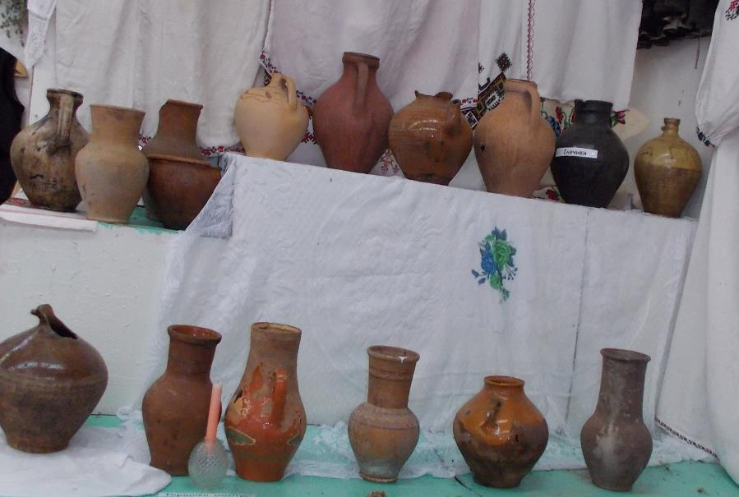

Slide 19
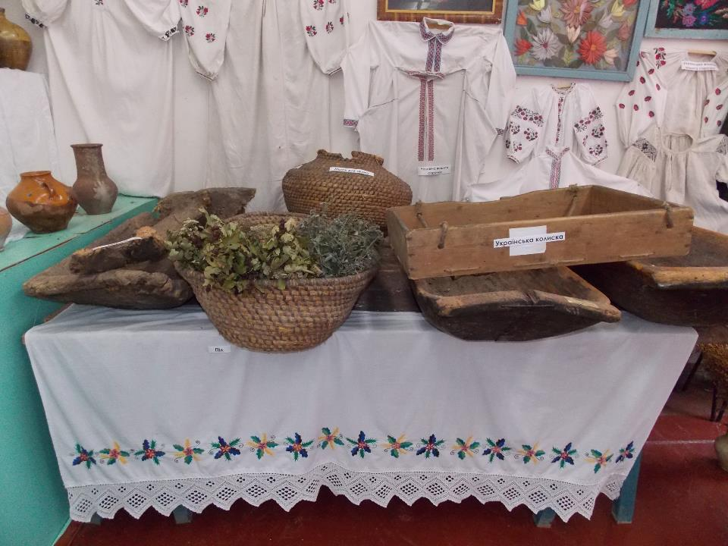

Slide 20
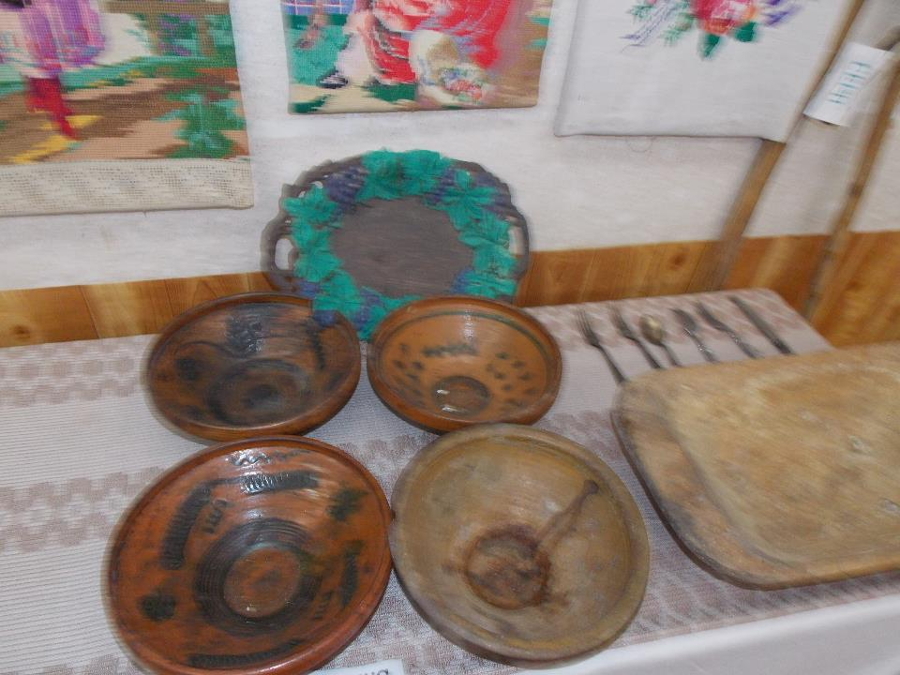

Slide 21
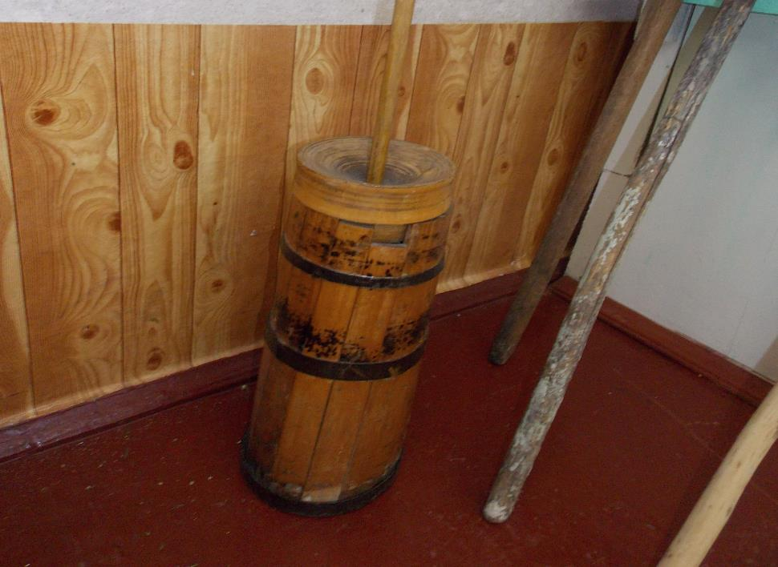

Slide 22
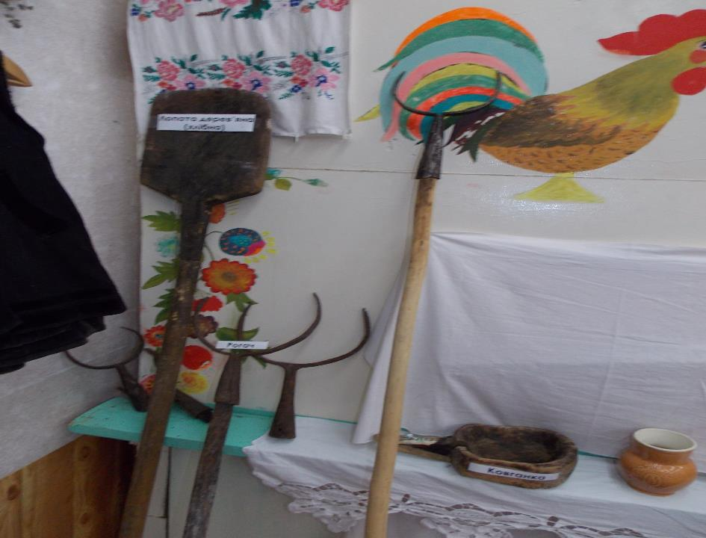
ЛОПАТА

Slide 23
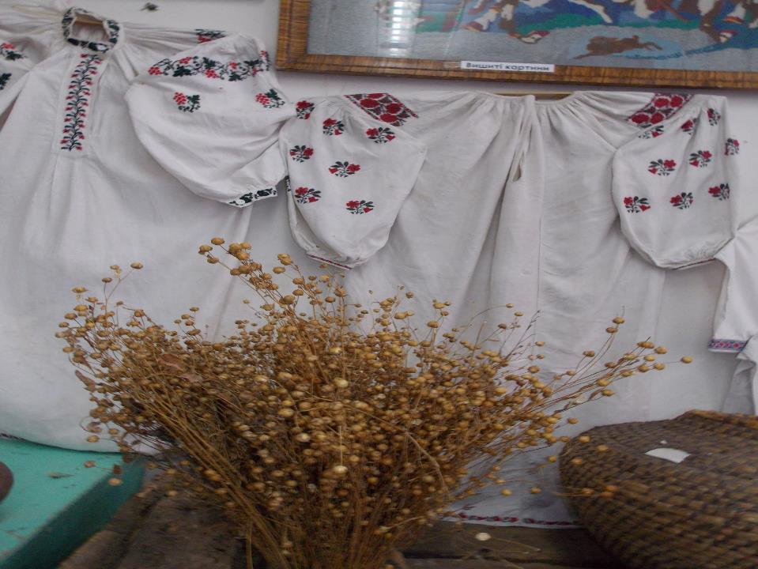

Slide 24
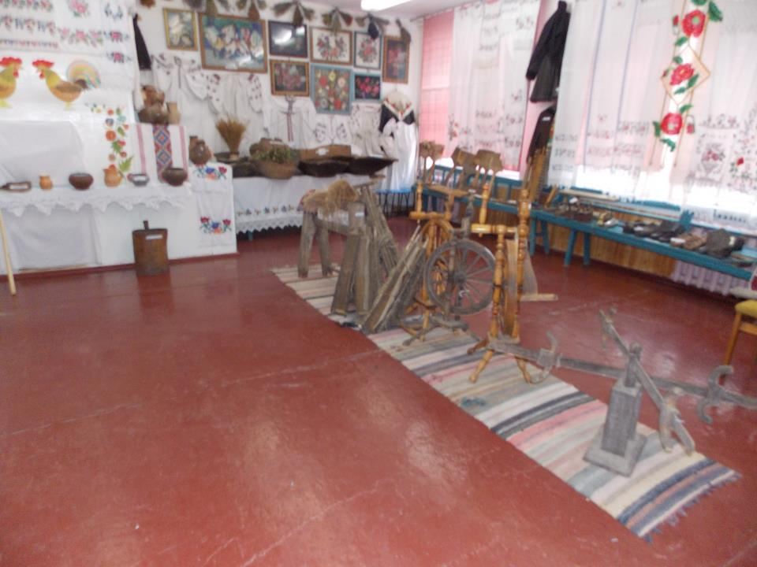

Slide 25
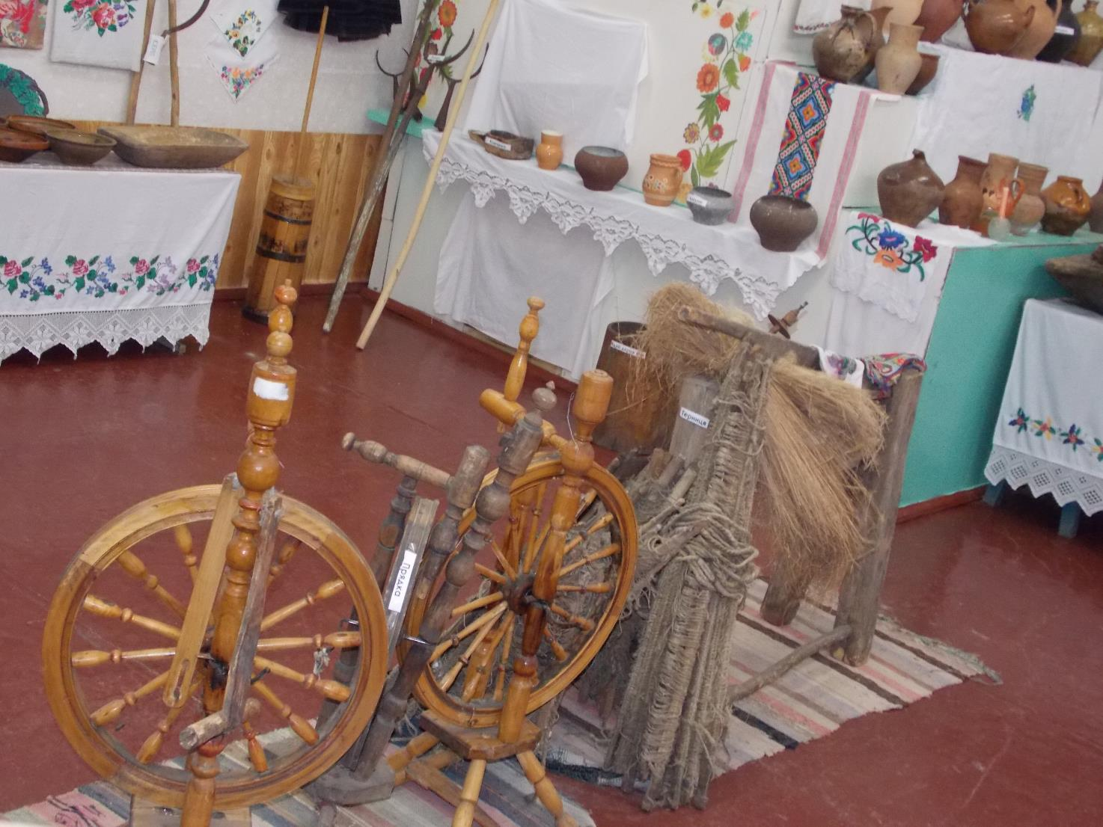

Slide 26
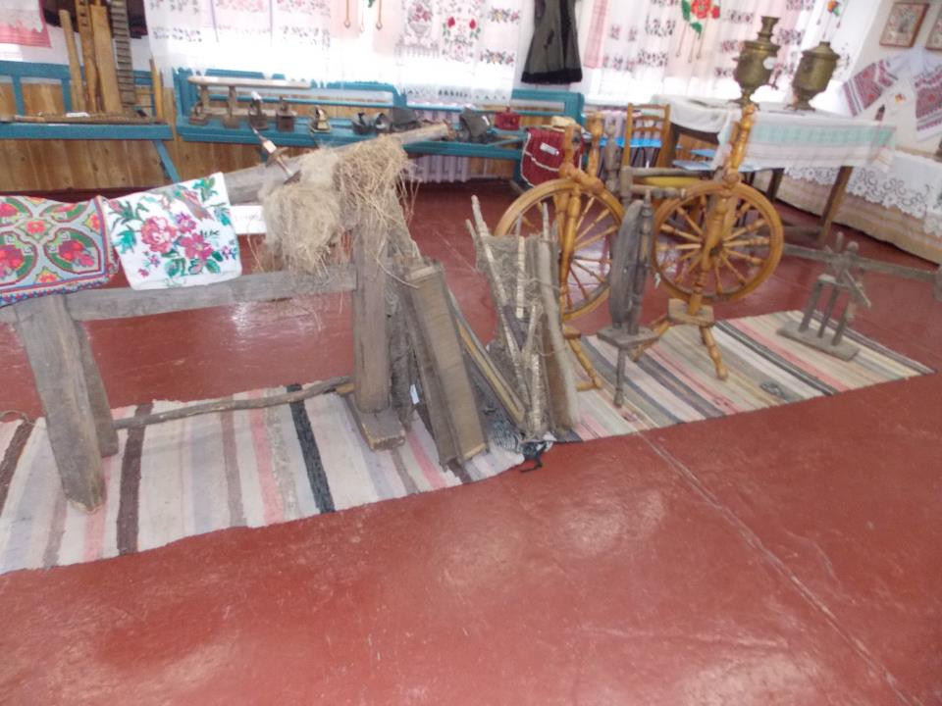

Slide 27
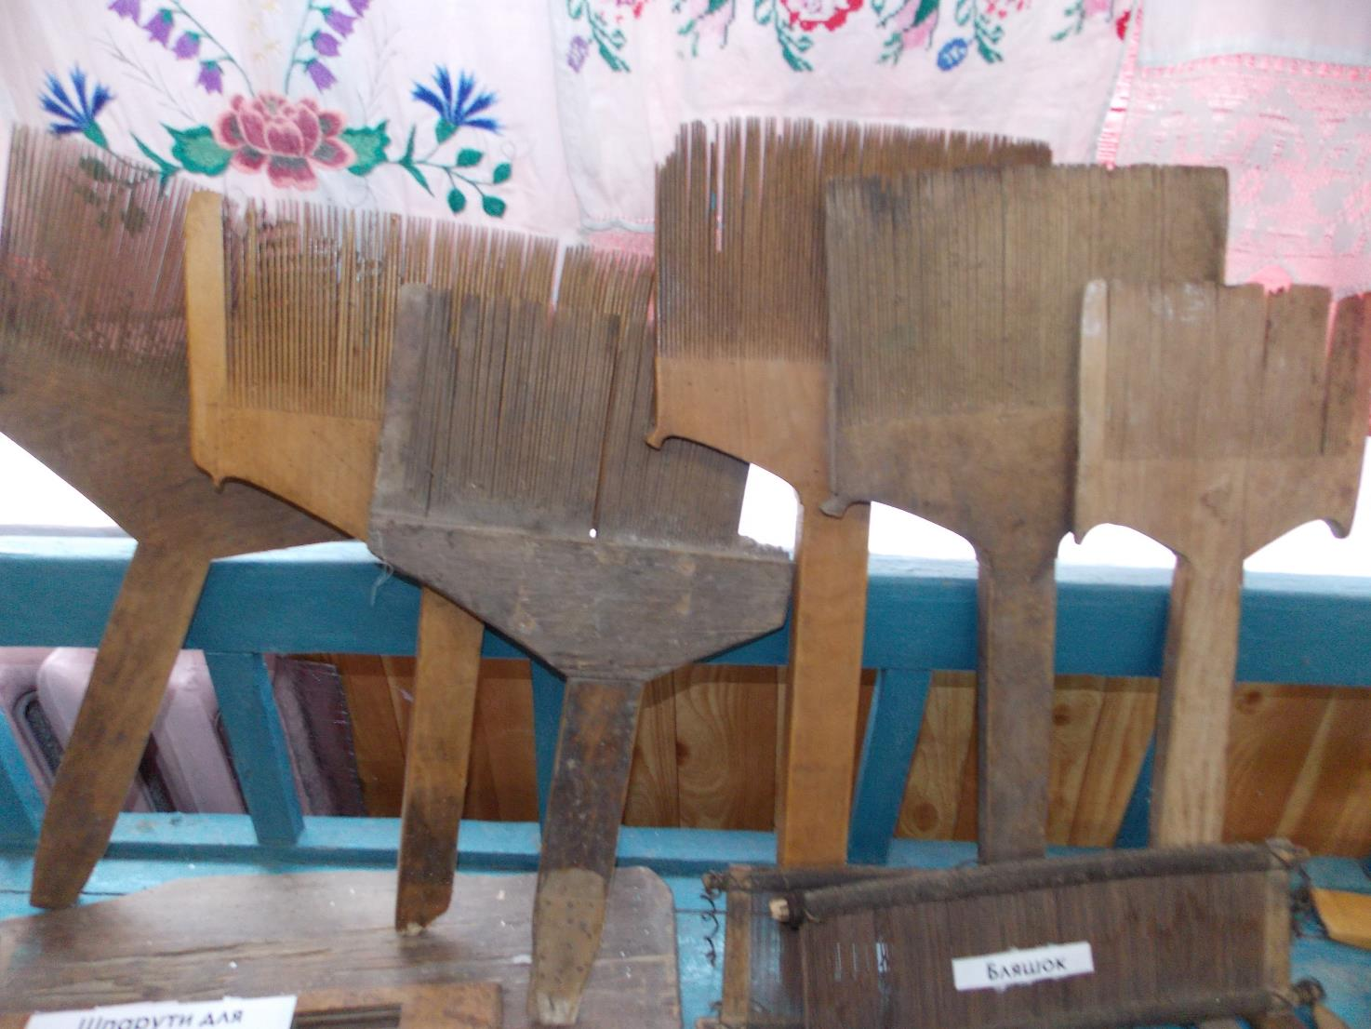

Slide 28
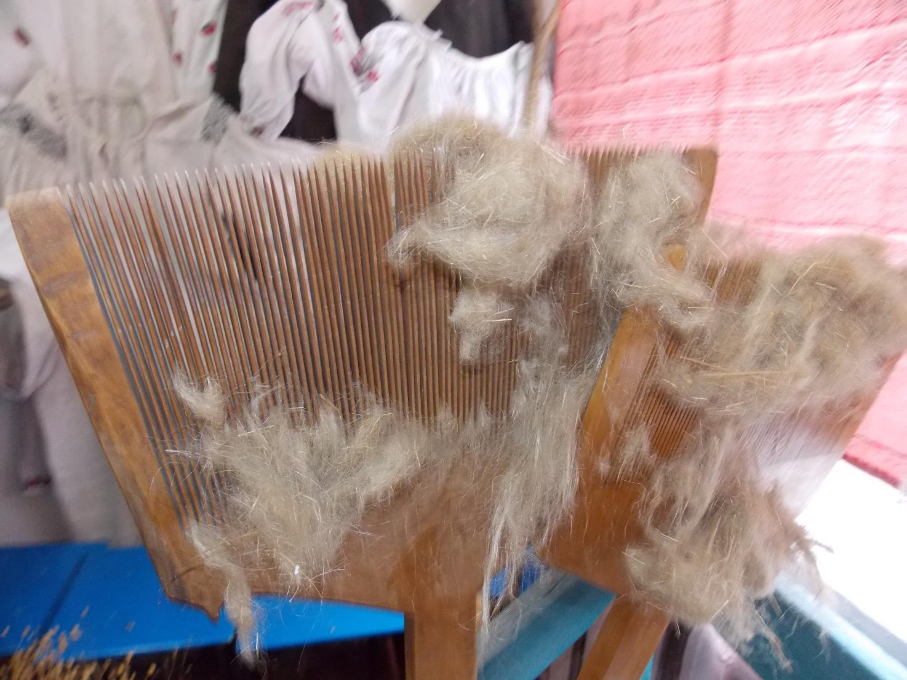
КОНОПЛІ

Slide 29
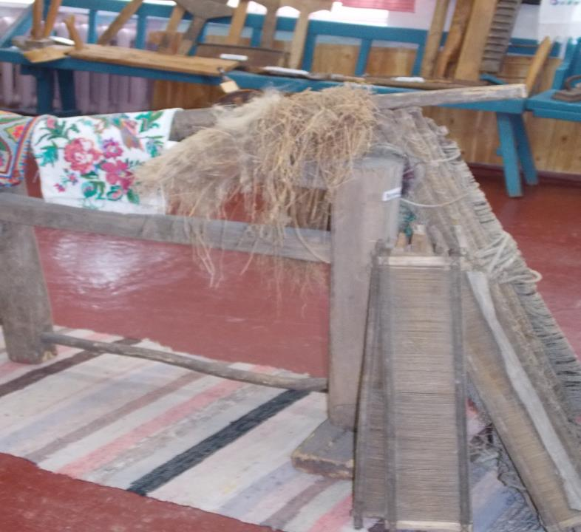
ТЕРНИЦЯ

Slide 30
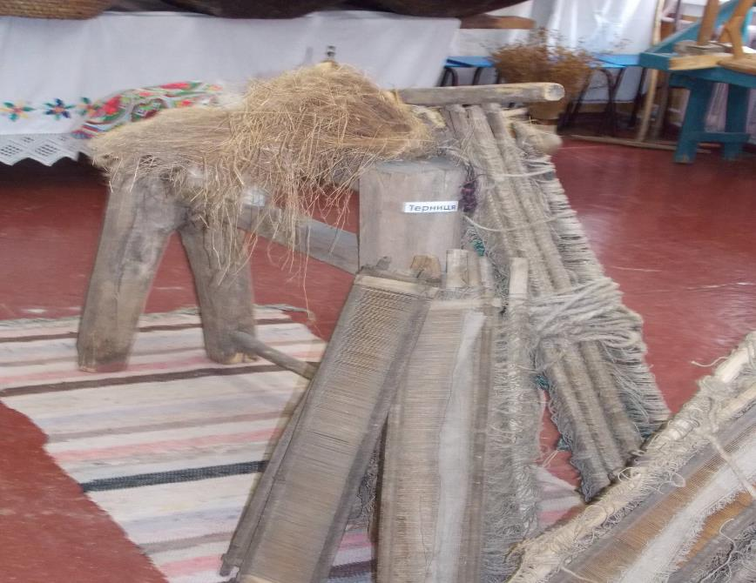

Slide 31
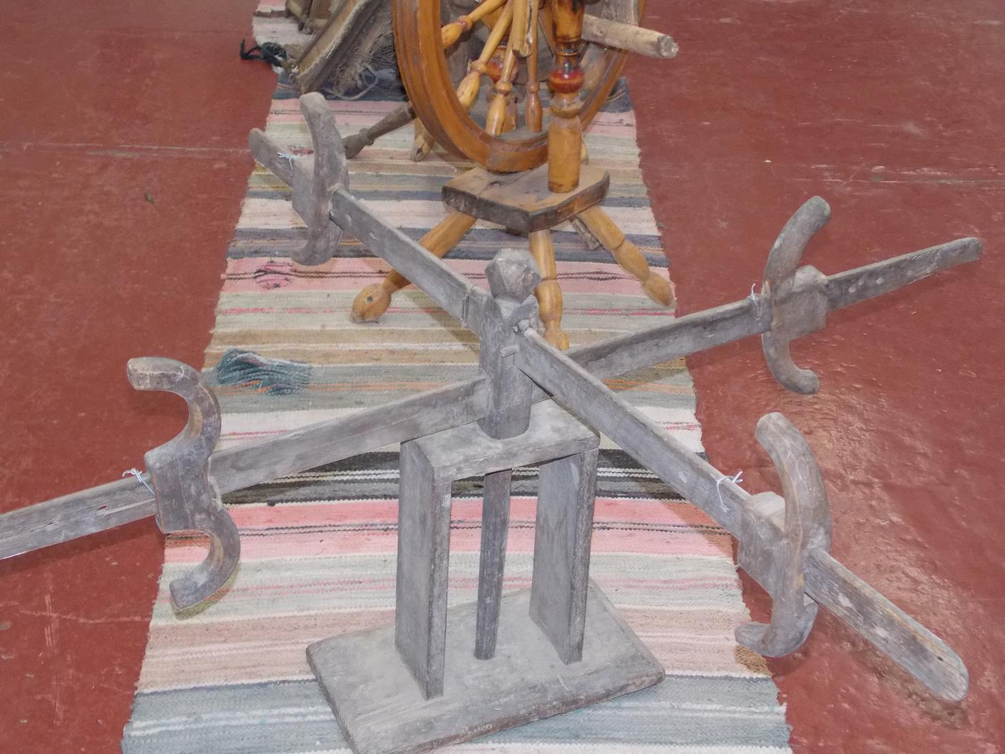

Slide 32
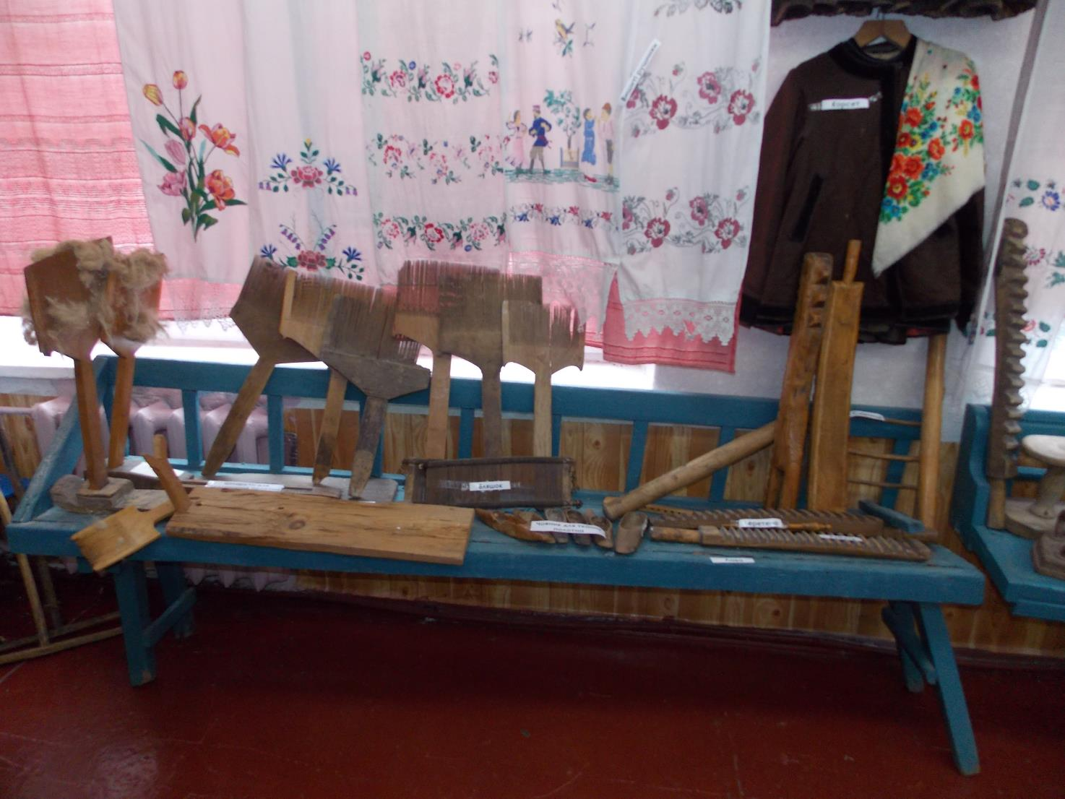

Slide 33
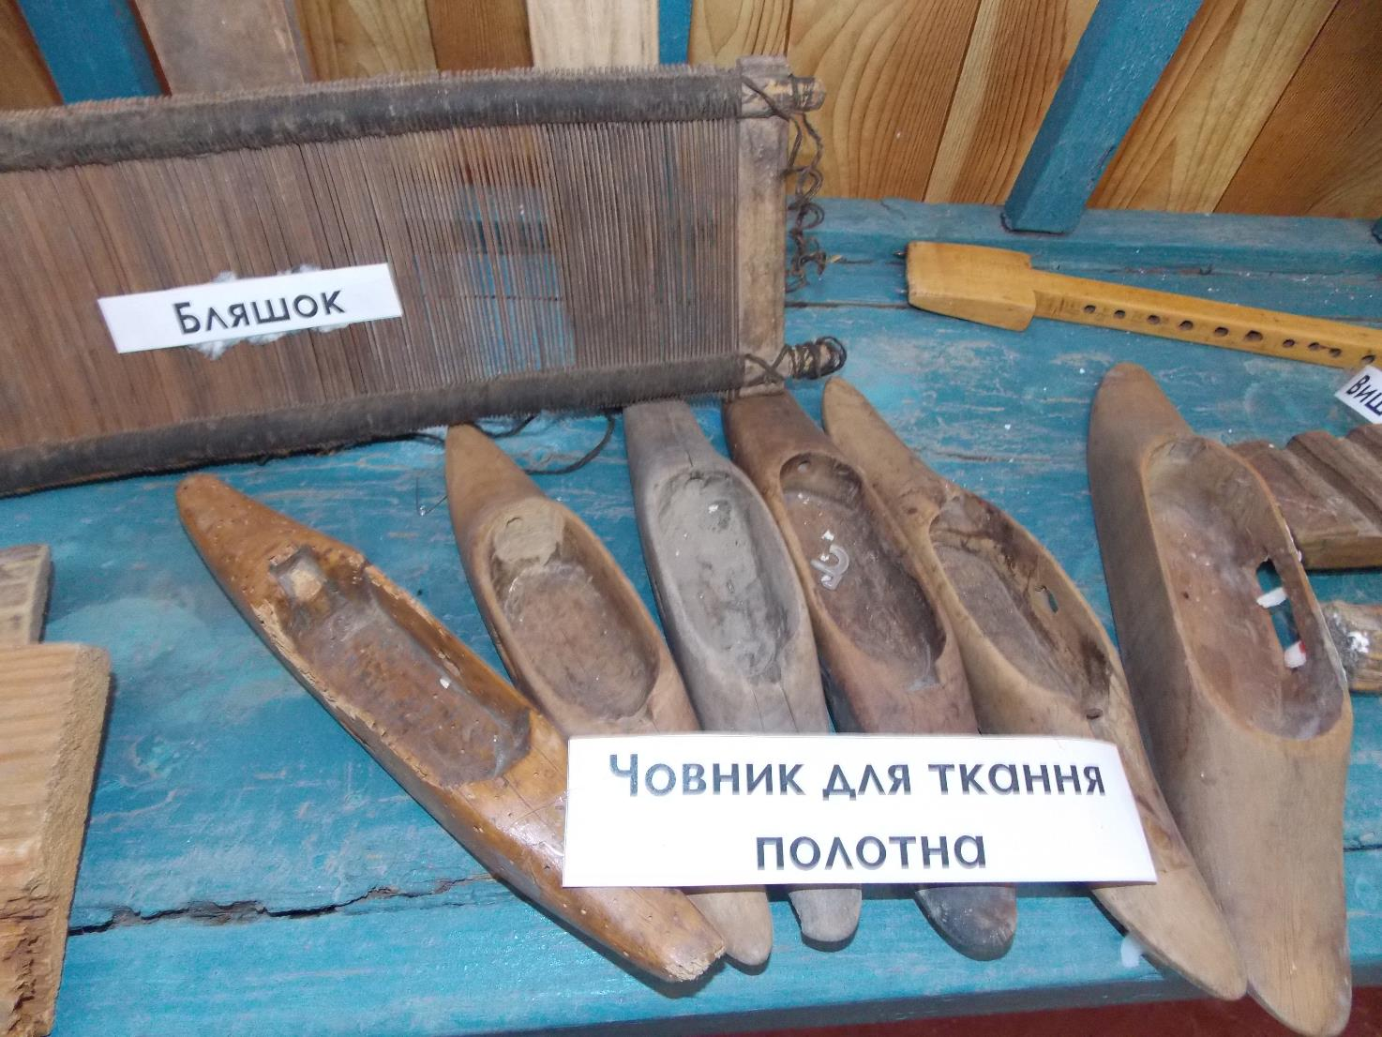

Slide 34
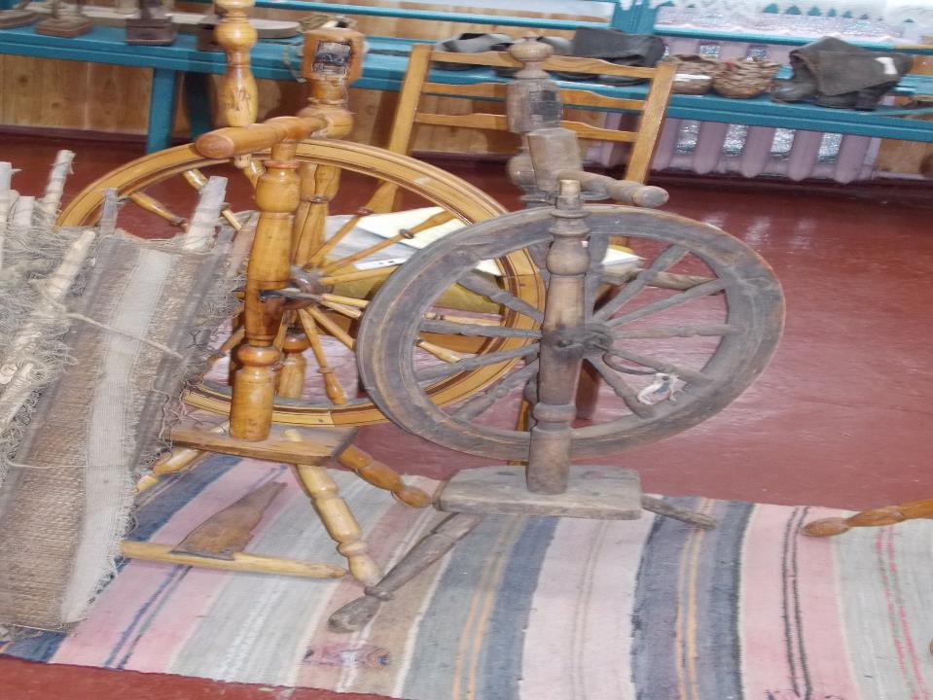

Slide 35
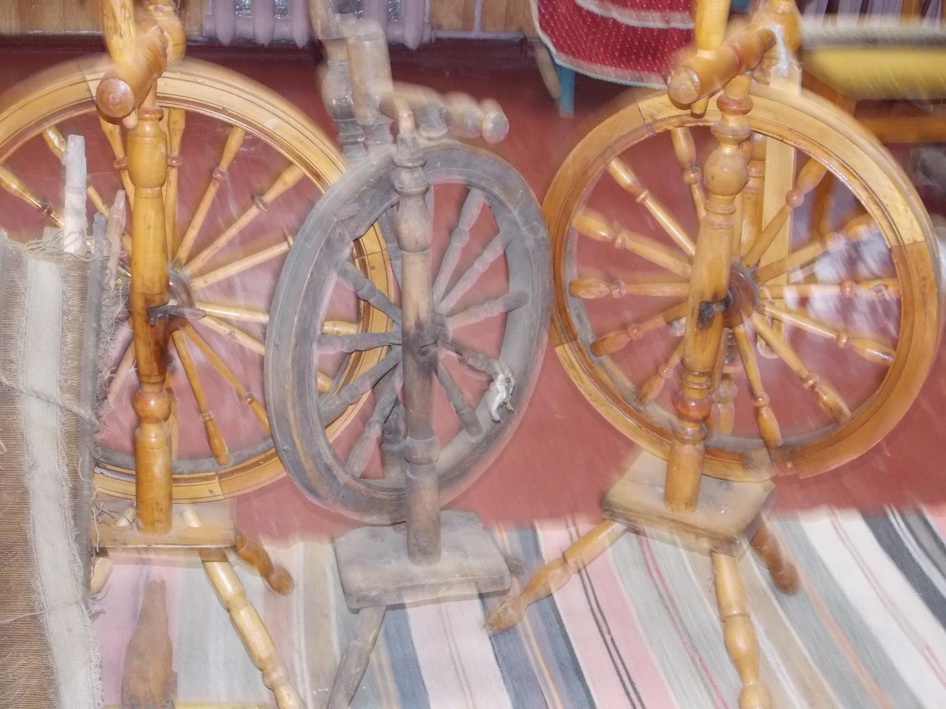

Slide 36
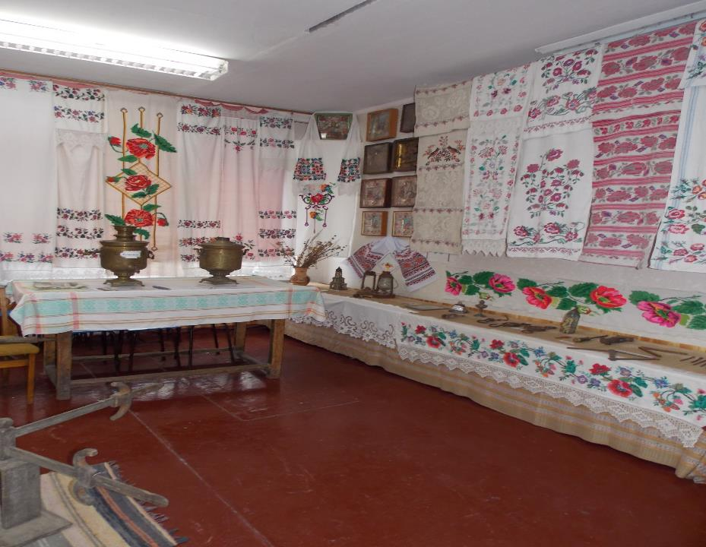

Slide 37
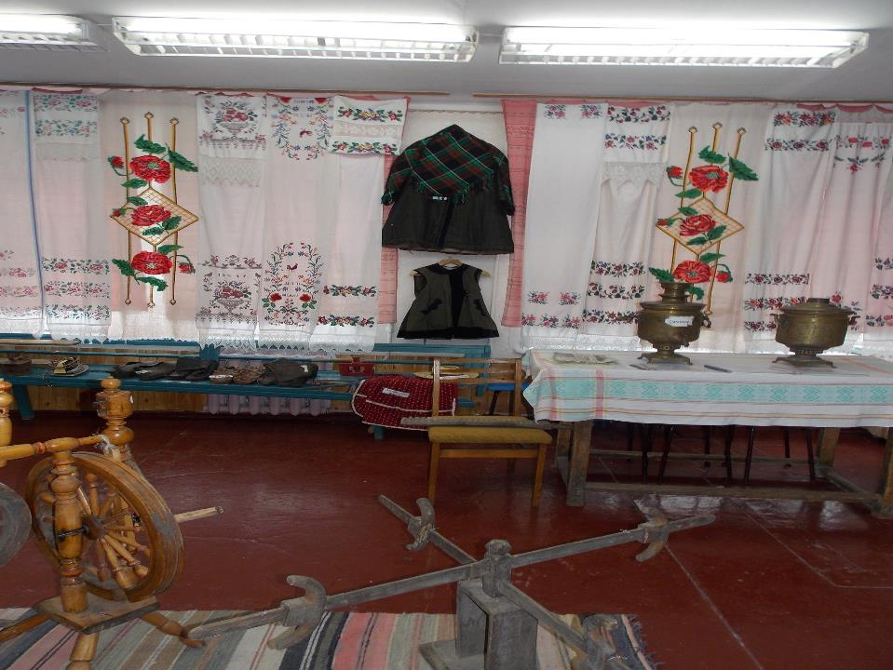

Slide 38
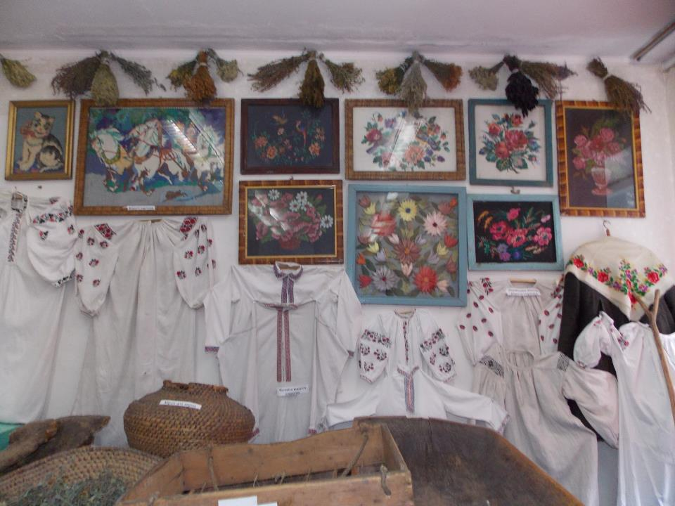

Slide 39
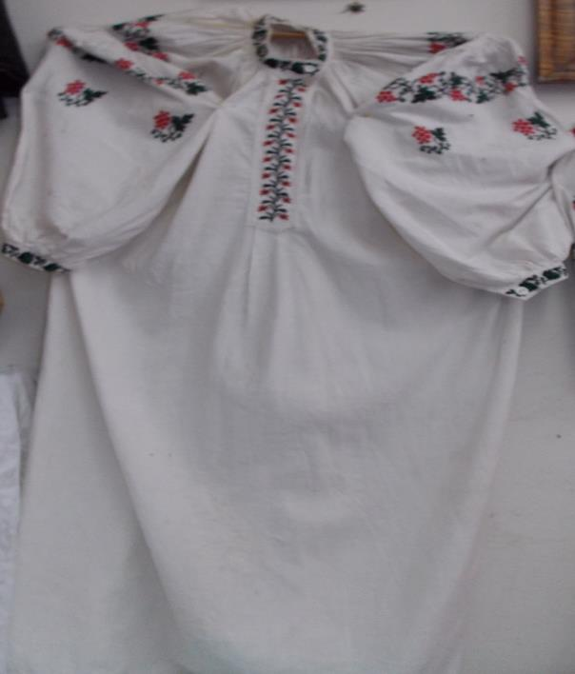

Slide 40
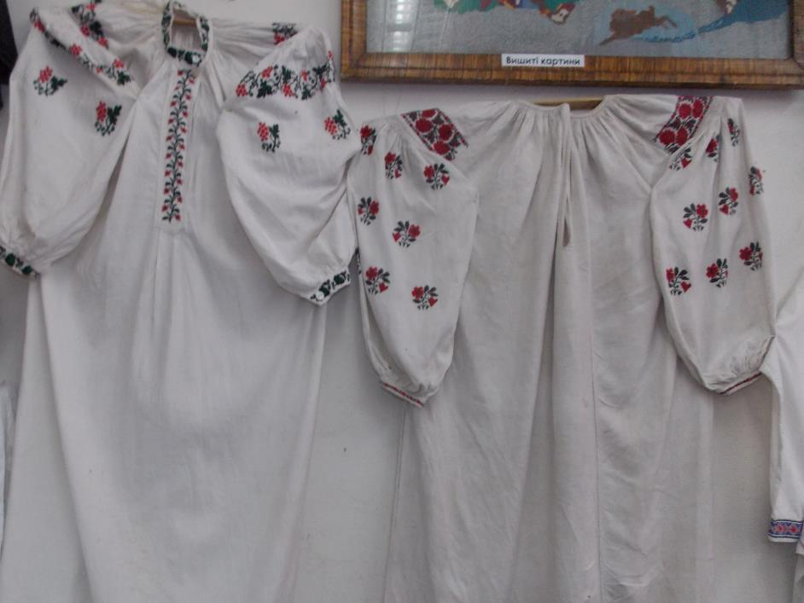

Slide 41
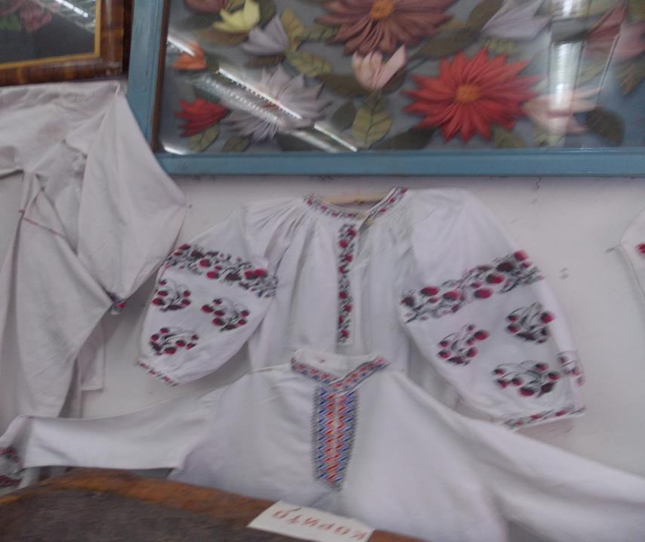

Slide 42
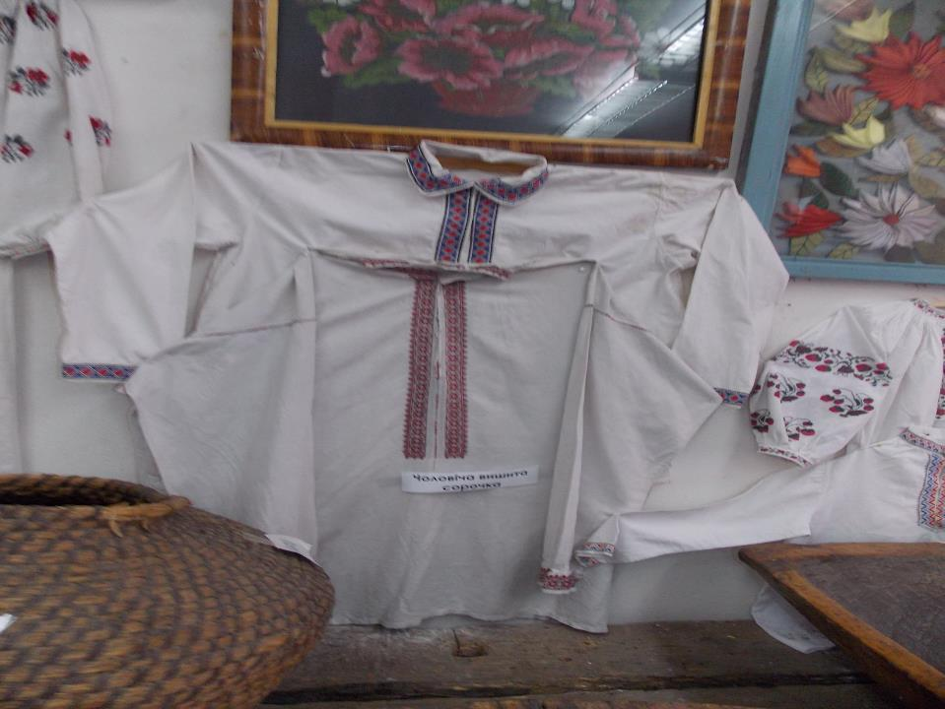

Slide 43
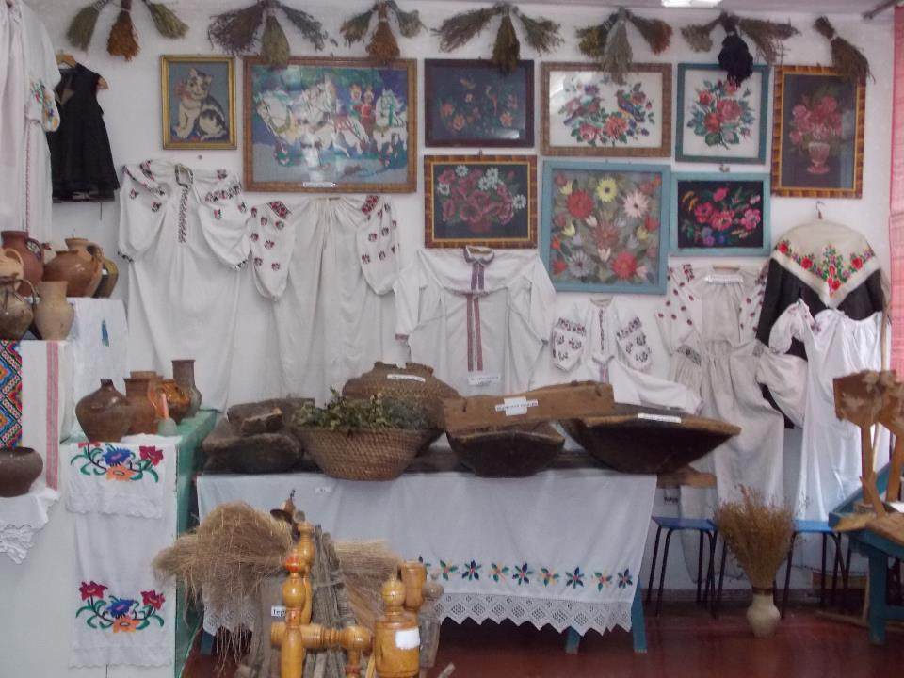

Slide 44
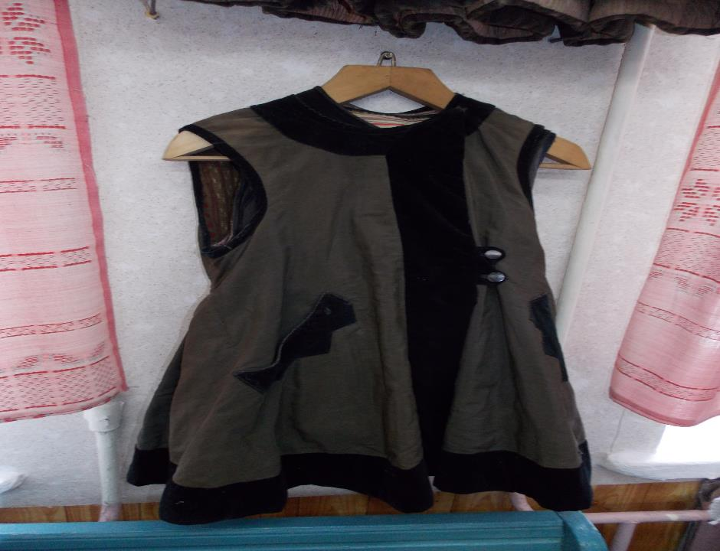

Slide 45
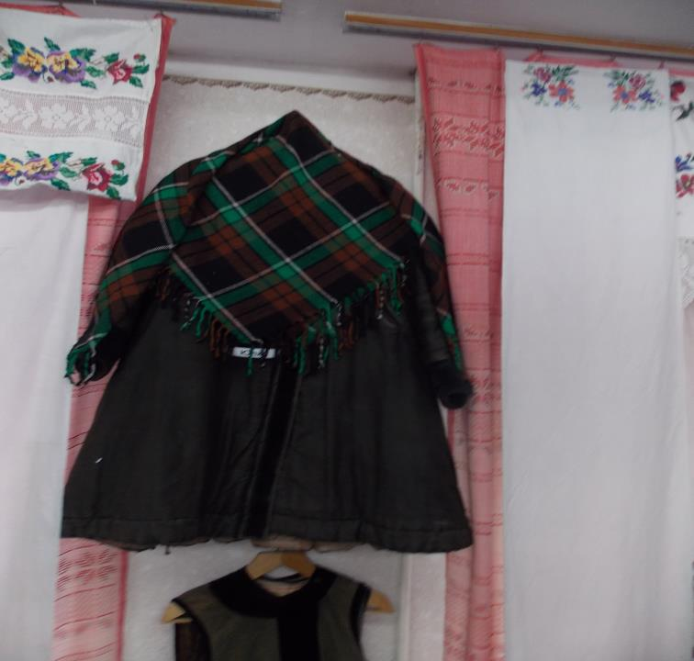

Slide 46
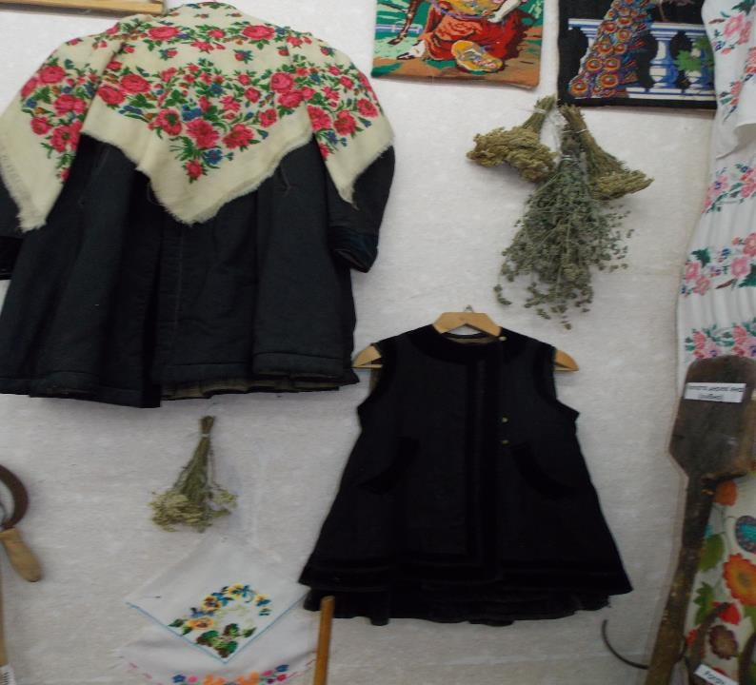

Slide 47
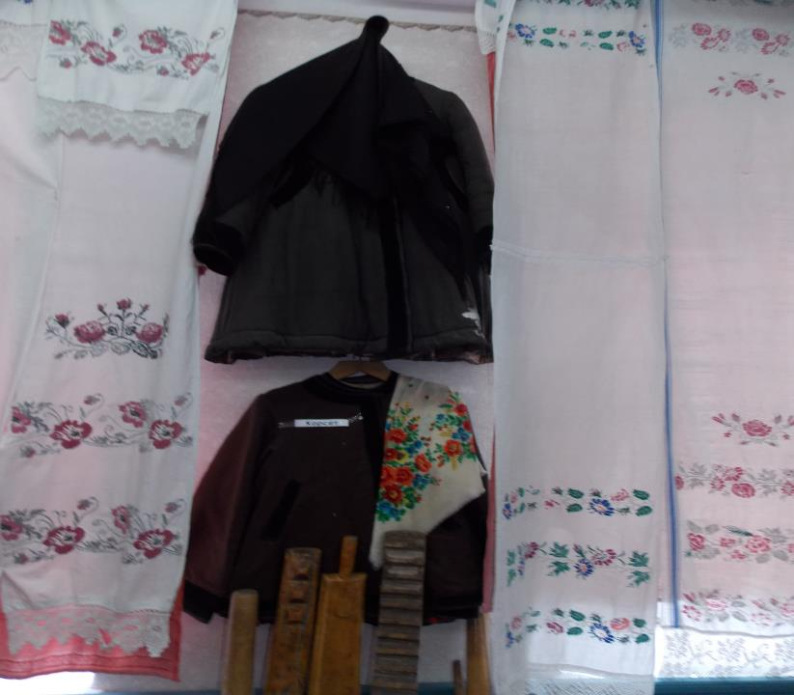

Slide 48
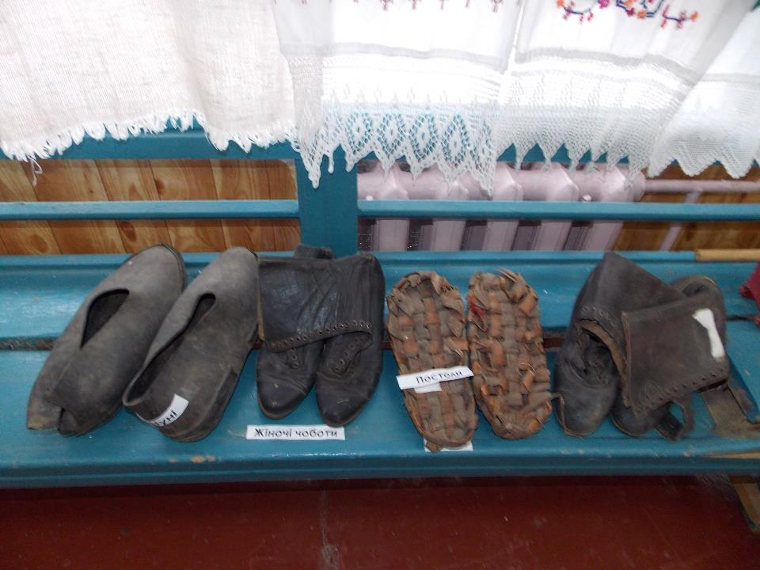

Slide 49
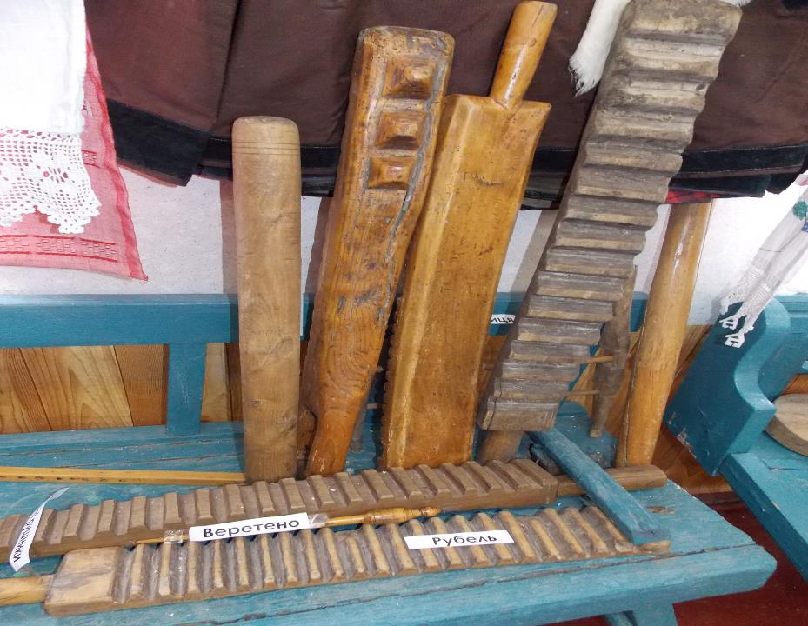

Slide 50
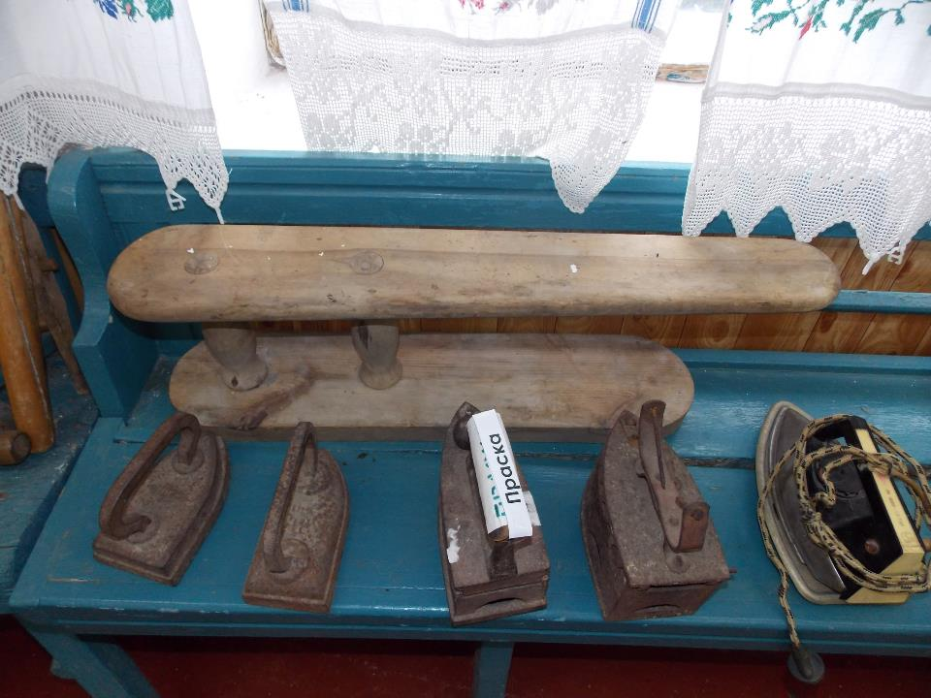

Slide 51
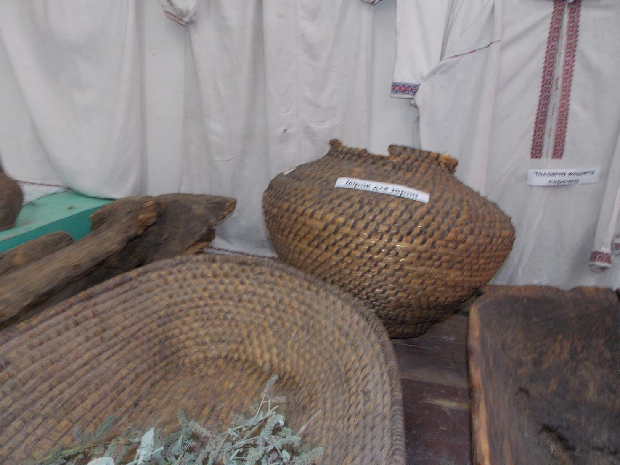

Slide 52
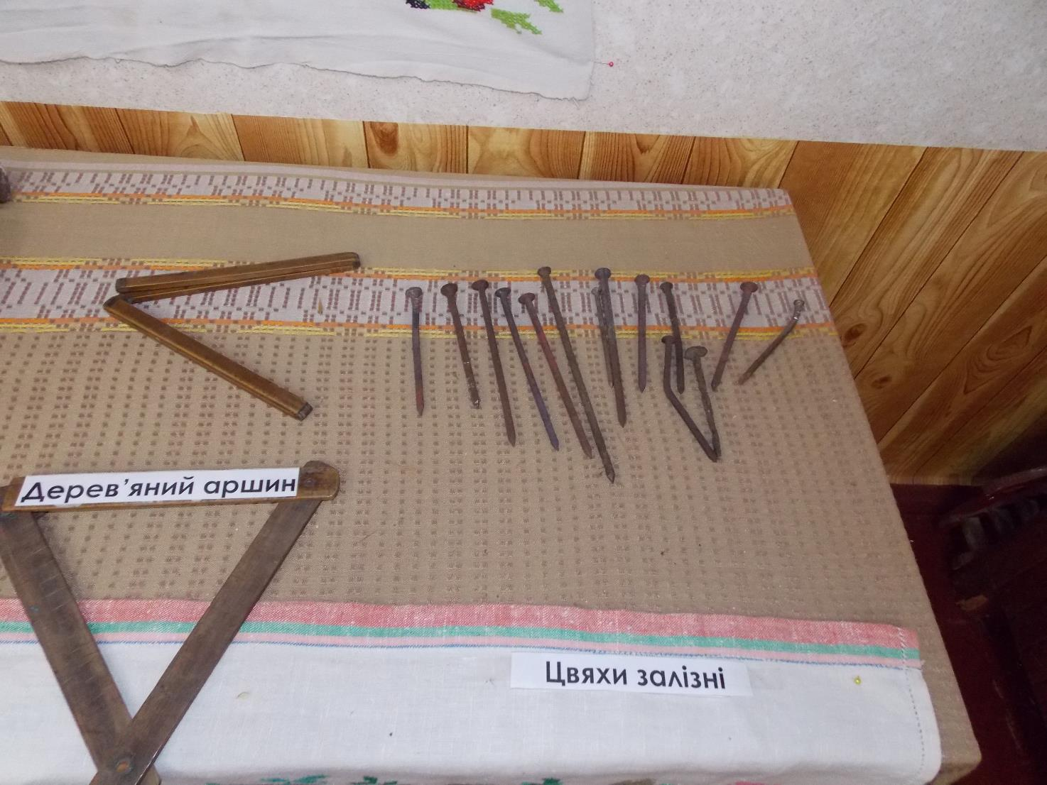

Slide 53
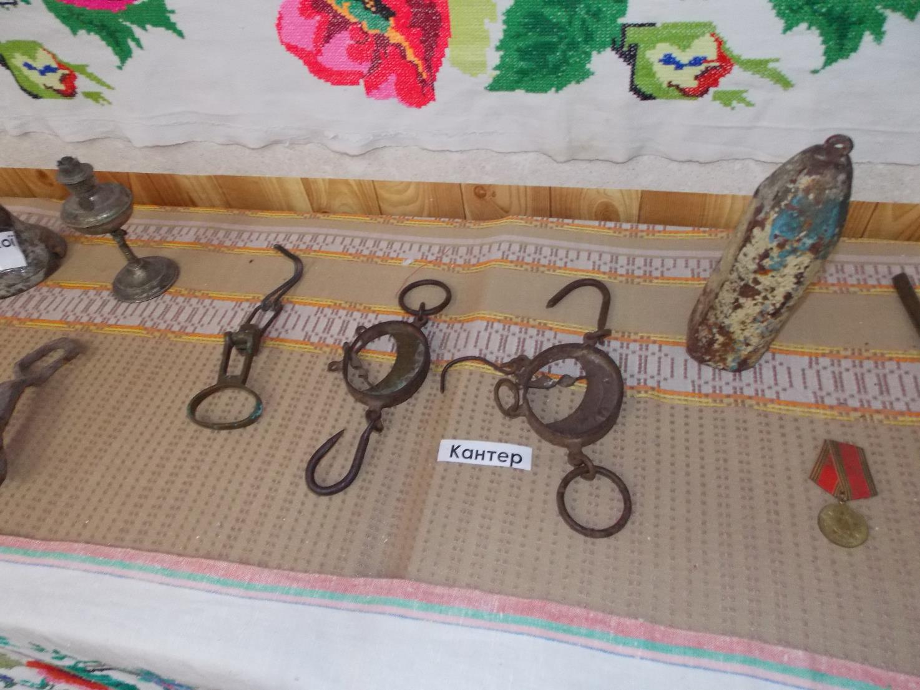

Slide 54
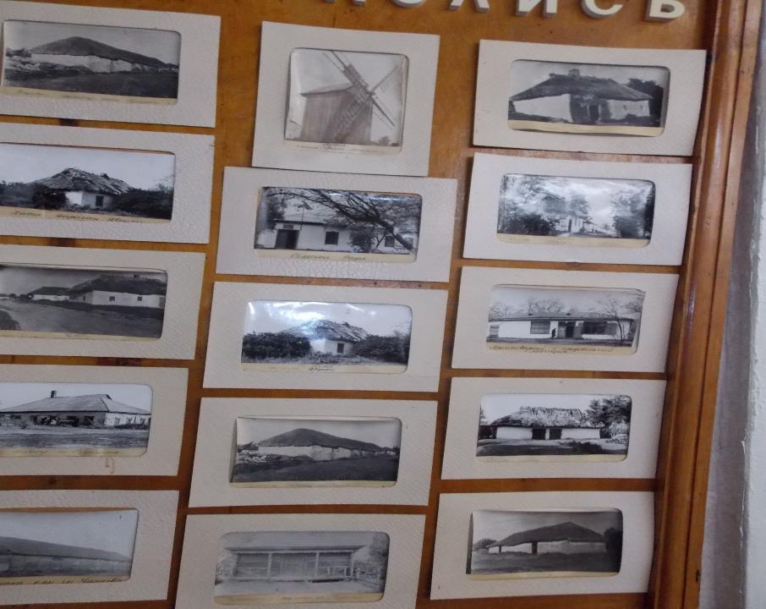

Slide 55
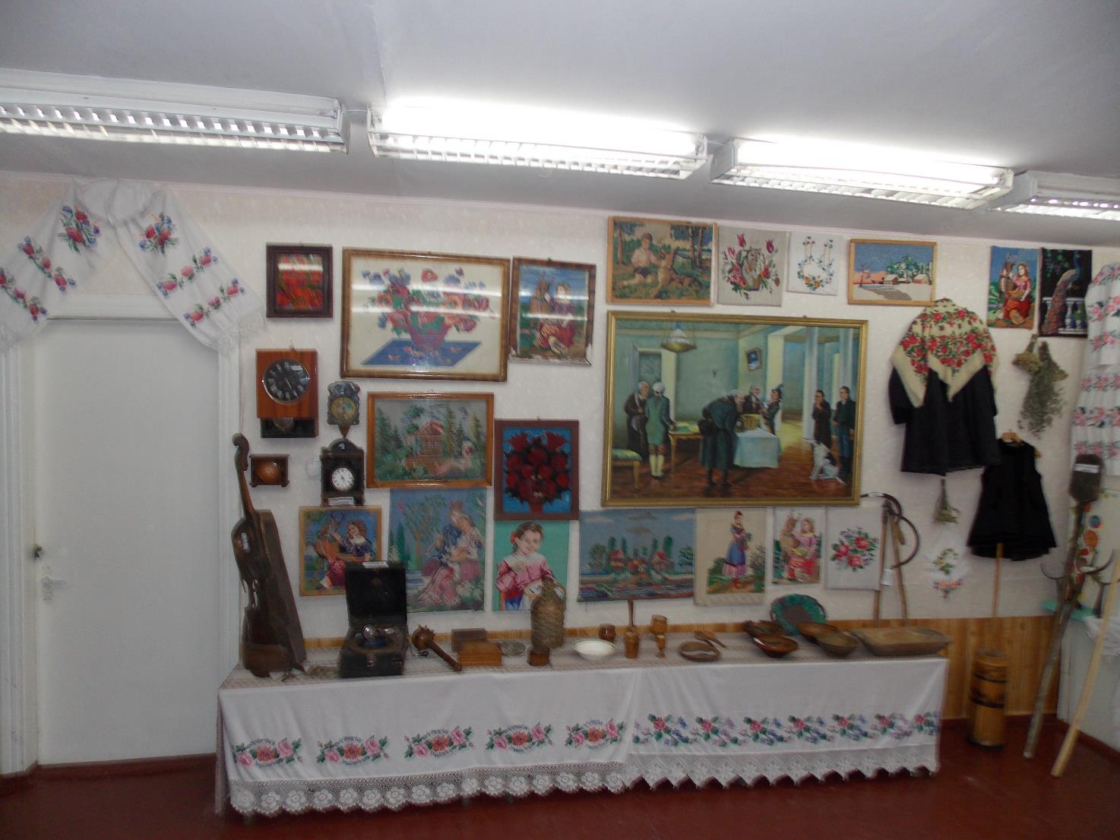

Slide 56


Slide 57


Slide 58


Slide 59


Slide 60


Slide 61


Slide 62


Slide 63


Slide 64


Slide 65

НІХТО НЕ ЗАБУТИЙ, НІЩО НЕ ЗАБУТЕ…

Slide 66


Slide 67


Slide 68

АНДРІЙ БОБИР

Slide 69

ВІКТОР СЕМЕНЯКА

Slide 70




ЛЕЩЕНКО ІВАН

Slide 71


Slide 72


Slide 73


Slide 74


Slide 75


Slide 76


Slide 77


Slide 78


Slide 79


Slide 80


Slide 81


Slide 82

ШКОЛА

